Slide 1
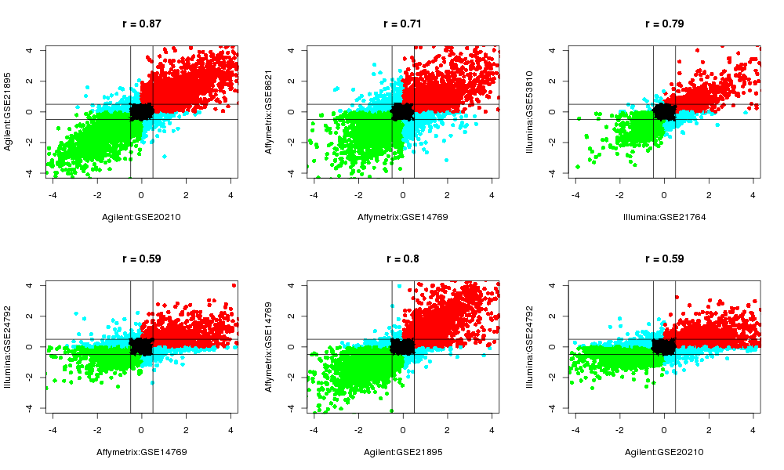
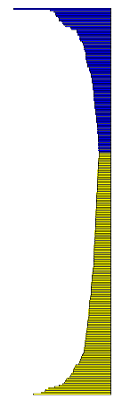
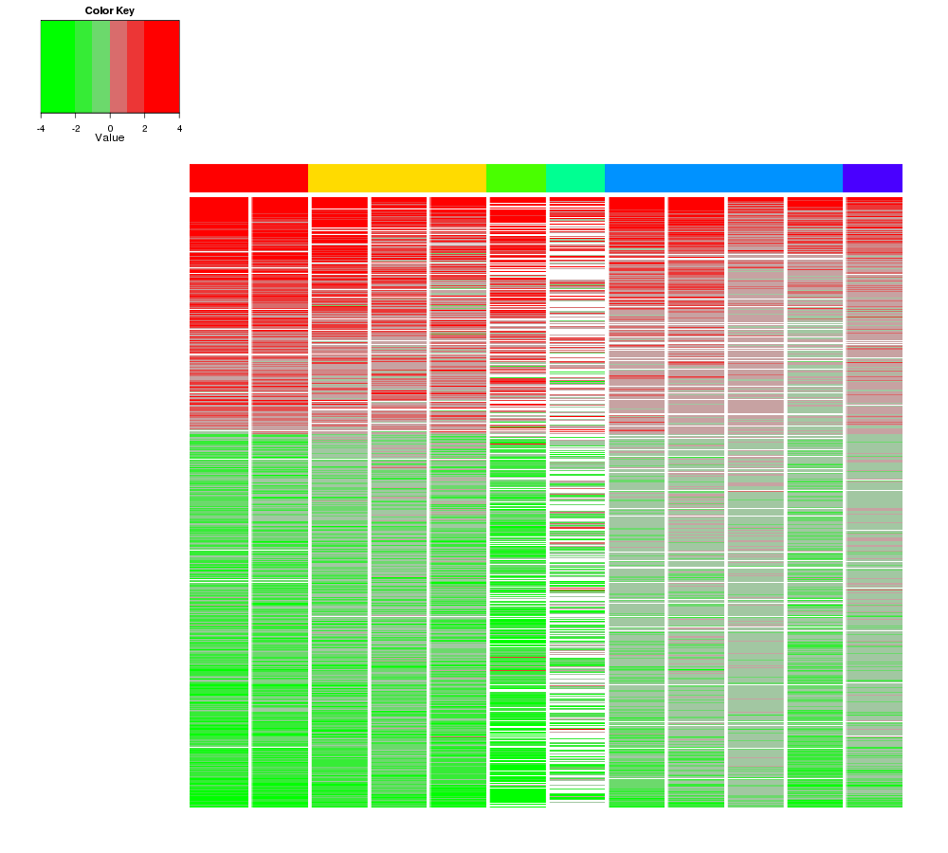
A
Agilent GSE21895
Affymetrix GSE8621
Illumina GSE53810
Agilent GSE20210
Affymetrix GSE14769
Illumina GSE21764
r = 0.87
r = 0.71
r = 0.79
Illumina GSE24792
Affymetrix GSE14769
Illumina GSE24792
Affymetrix GSE14769
Agilent GSE21895
Agilent GSE20210
r = 0.59
r = 0.80
r = 0.59
B
Agilent
Affymetrix
Illumina
-25
-15
-5
0
4X44k
430_2
430A_2
U74Av2
Ref8 v2.0
WG6 v2.0
-25
-15
-5
0
-4
4
Log10 (P Value)

